Slide 1
通州区副中心新型智慧城市管理体系

Slide 2
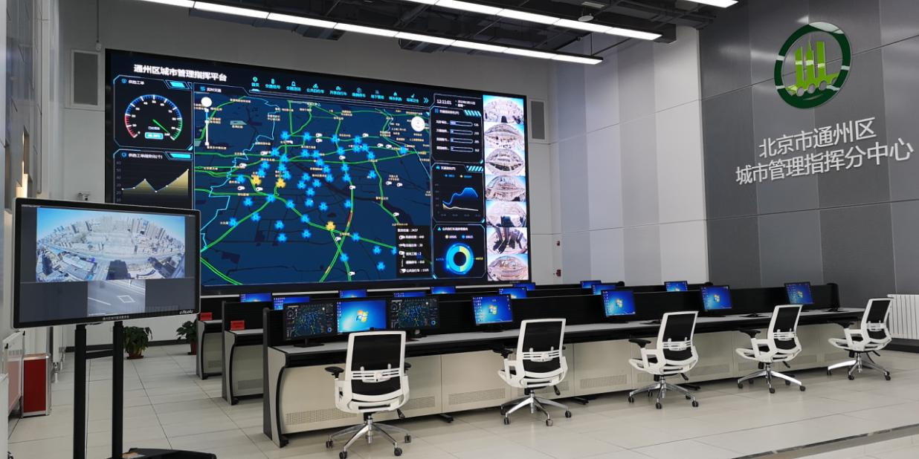
项目介绍
项目背景
随着副中心搬迁工作的全面启动，各类“大城市病”已成为广大群众反映强烈和社会各界普遍关注的焦点，为有效解决这一问题，通州区已于2018年正式启动新型智慧城市系列项目的建设实施，遵循“内外兼修+科技先行”的建设理念，于外对全区进行大刀阔斧的工程建设及交通设施升级改造，于内建设智慧城市管理的“大脑”——通州区城市管理指挥中心。

Slide 3
建设内容
外场建设
外场建设的主要内容是交通基础设施的升级。外场交通设施改造遵循先内后外的原则分为两期建设。
一期对城市副中心155平方范围内信号灯控路口设备设施进行升级和改造，共涉及约254处。二期将对外围拓展区751平方公里范围内信号灯控路口进行新建、升级和改造，共涉及约284处。
通州区信号灯升级改造点位分布图

Slide 4
建设内容
内场建设
内场建设的建设中心放在于内建设新型智慧城市管理的“大脑”，通州区城市管理指挥中心上。从三个方面进行优化：（1）通州区城市管理指挥中心基础建设（2）通州区城市管理指挥平台的搭建（3）三维可视化升级
通州区城市管理指挥中心基础建设
通州区城市管理指挥中心建设遵循环保、节能、节俭的原则，充分利用现有废弃厂房、既有建筑建设；
同时通过简单的艺术景观化处理使其成为科技、智慧、景观、环保、田园的现代办公典范。
改造后的指挥中心由三部分构成，包括指挥大厅部分，支撑各业务系统软硬件设备的数据中心和二层领导会商室。

Slide 5
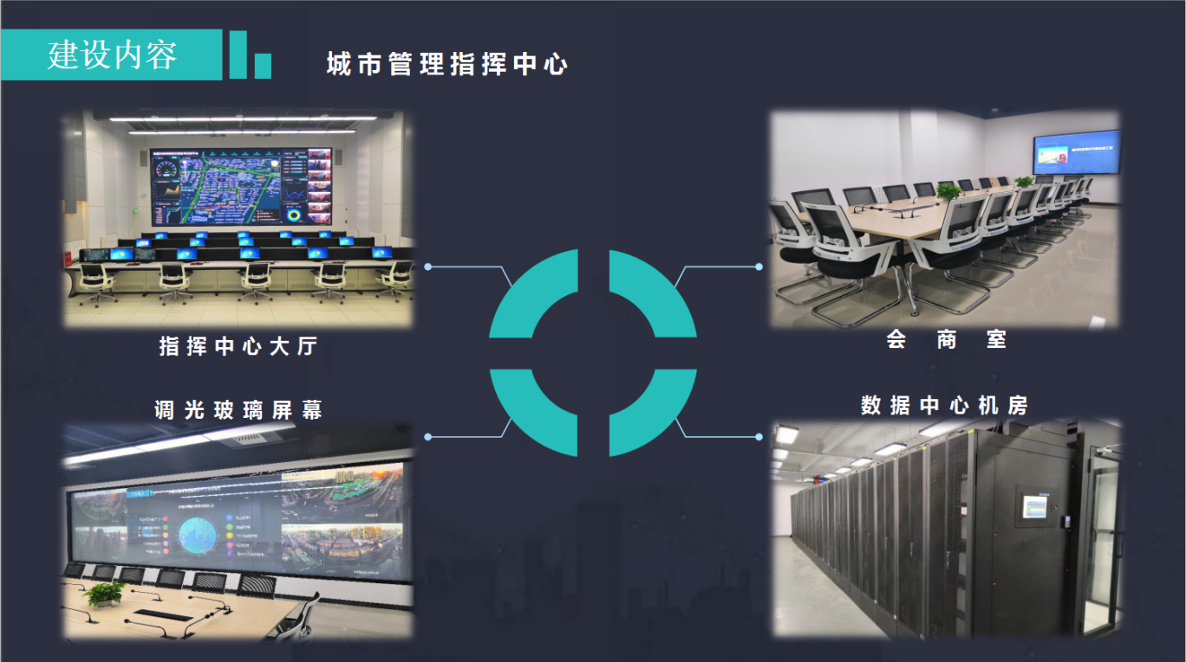
建设内容
内场建设
通州区城市指挥中心

Slide 6
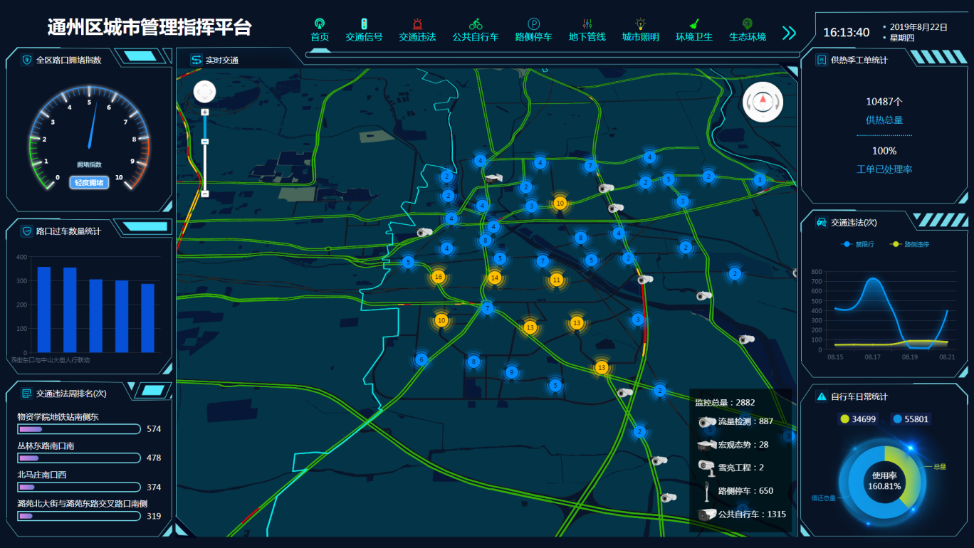
建设内容
内场建设
通州区城市管理指挥平台建设
平台依托通州区大数据平台实现各业务子系统的互联互通，完成了各垂直业务系统的数据共享，有利于大数据分析。通过底层大数据分析和上层可视化展示，通州区城市管理指挥平台真正实现了对业务系统的指导，为领导决策指挥提供了可靠的支撑。
通州区城市管理指挥平台首页

Slide 7
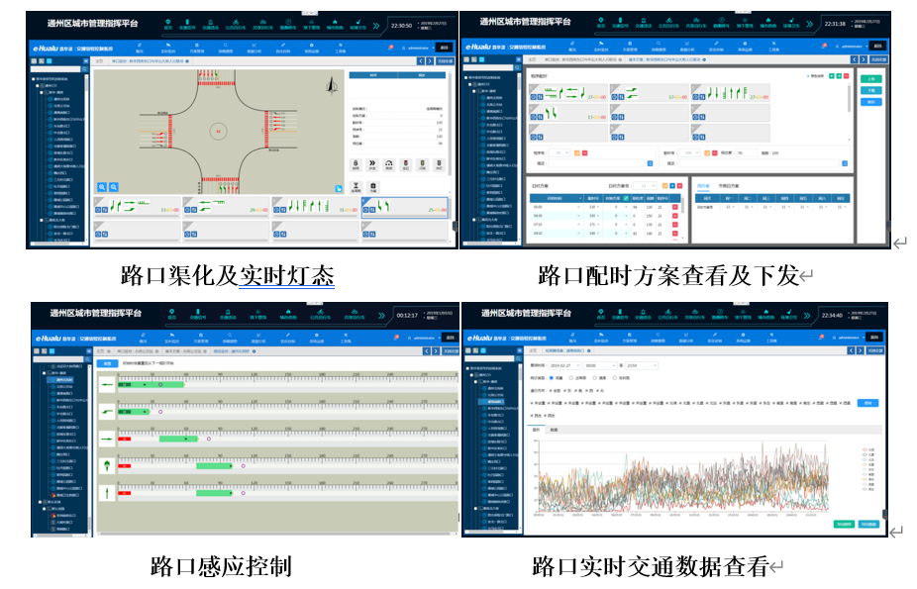
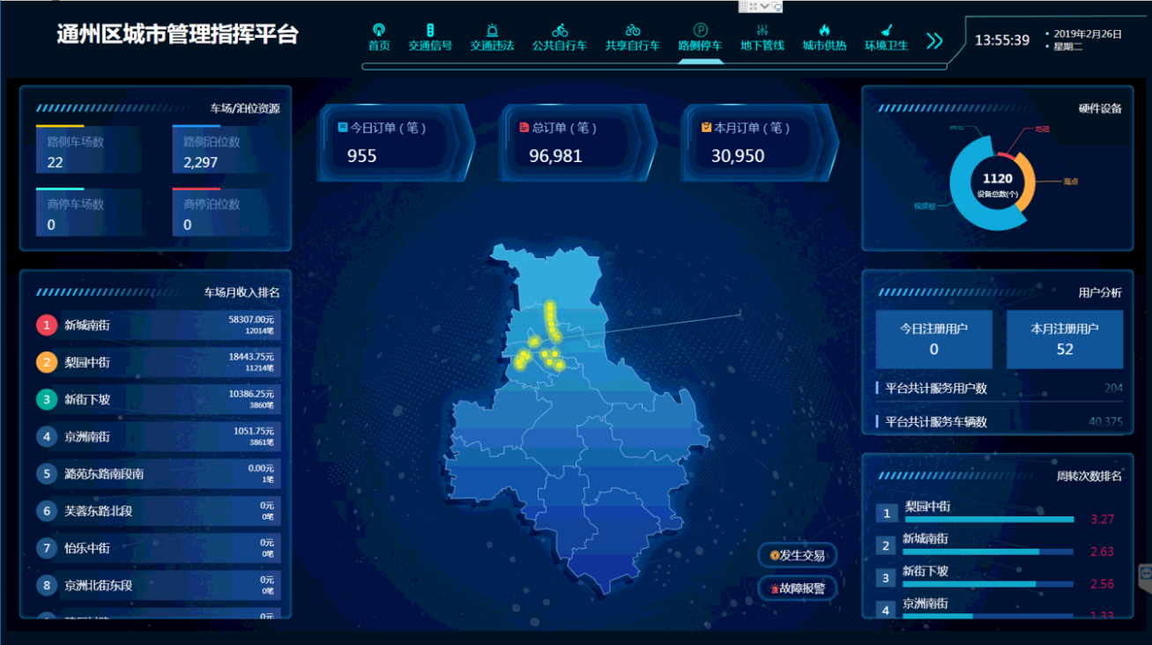
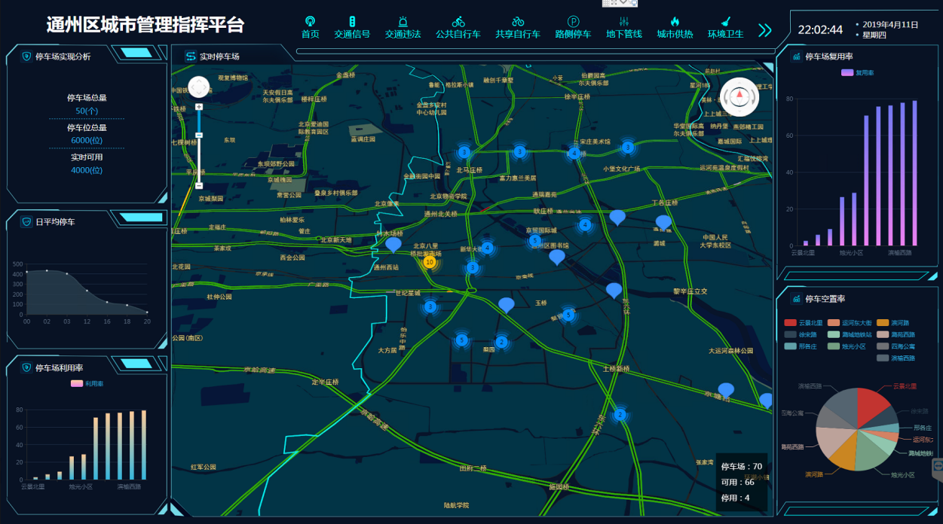
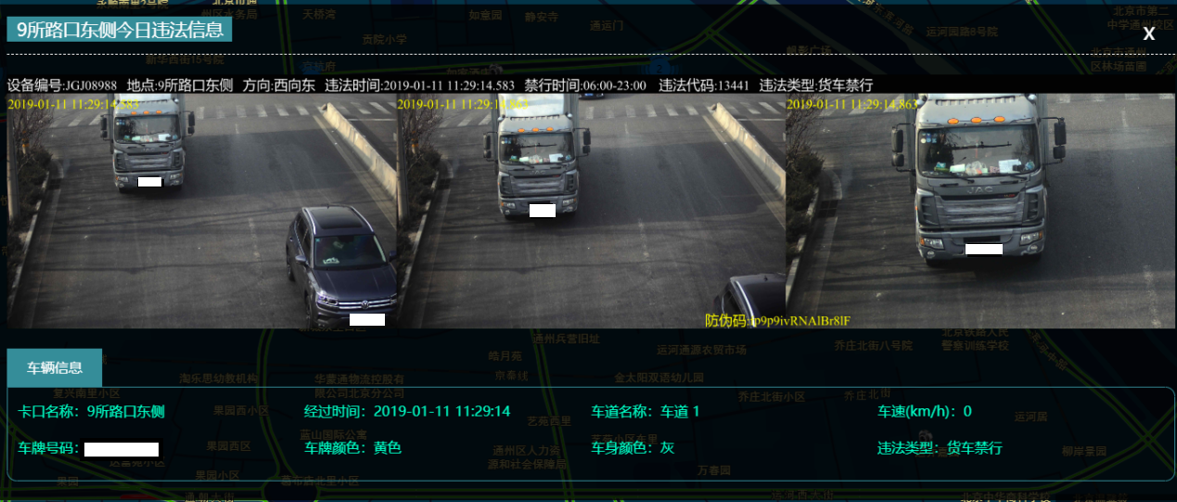
建设内容
内场建设
通州区城市管理指挥平台
路侧停车页面
停车诱导页面
交通违章检查

Slide 8
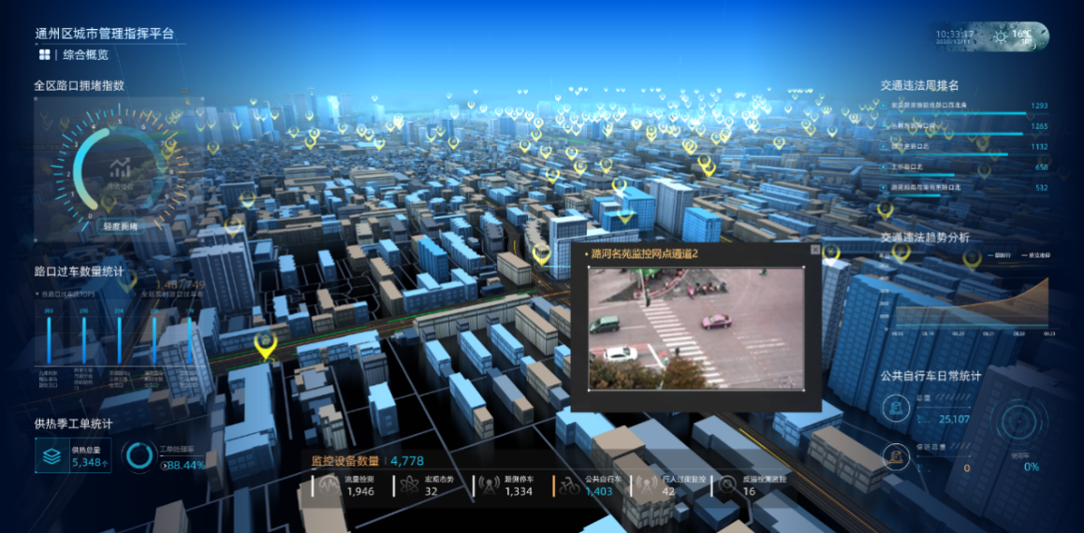
建设内容
内场建设
三维可视化升级
随着三维地理空间信息资源对数据需求量的增加，以及满足副中心对精准城市三维实景模型的业务需要，通州区开展了三维地图服务系统的建设。

Slide 9
建设内容及成效
信号策略优化
建设成效
为配合外场交通设备升级改造发挥出最大作用，本次通州区统一部署智能信号控制中心平台系统，对全区信号机、信号灯实行集中管控的同时，将大量行业先进智能信号控制理论及方案引入通州，实现通州区信号系统智能化全面升级，应对副中心搬迁带来的巨大交通挑战。
项目建设完成后，由通州区城市管理委委托的第三方评测机构对项目建设成果进行了测评，测评结果显示：“北京城市副中心155平方公里核心区域内平均车速提升15.6%，七条城市主干路平均旅行时间缩短32.5%，四员厅街西口、赵登禹大街西口等老大难问题得到解决”。

